Slide 1
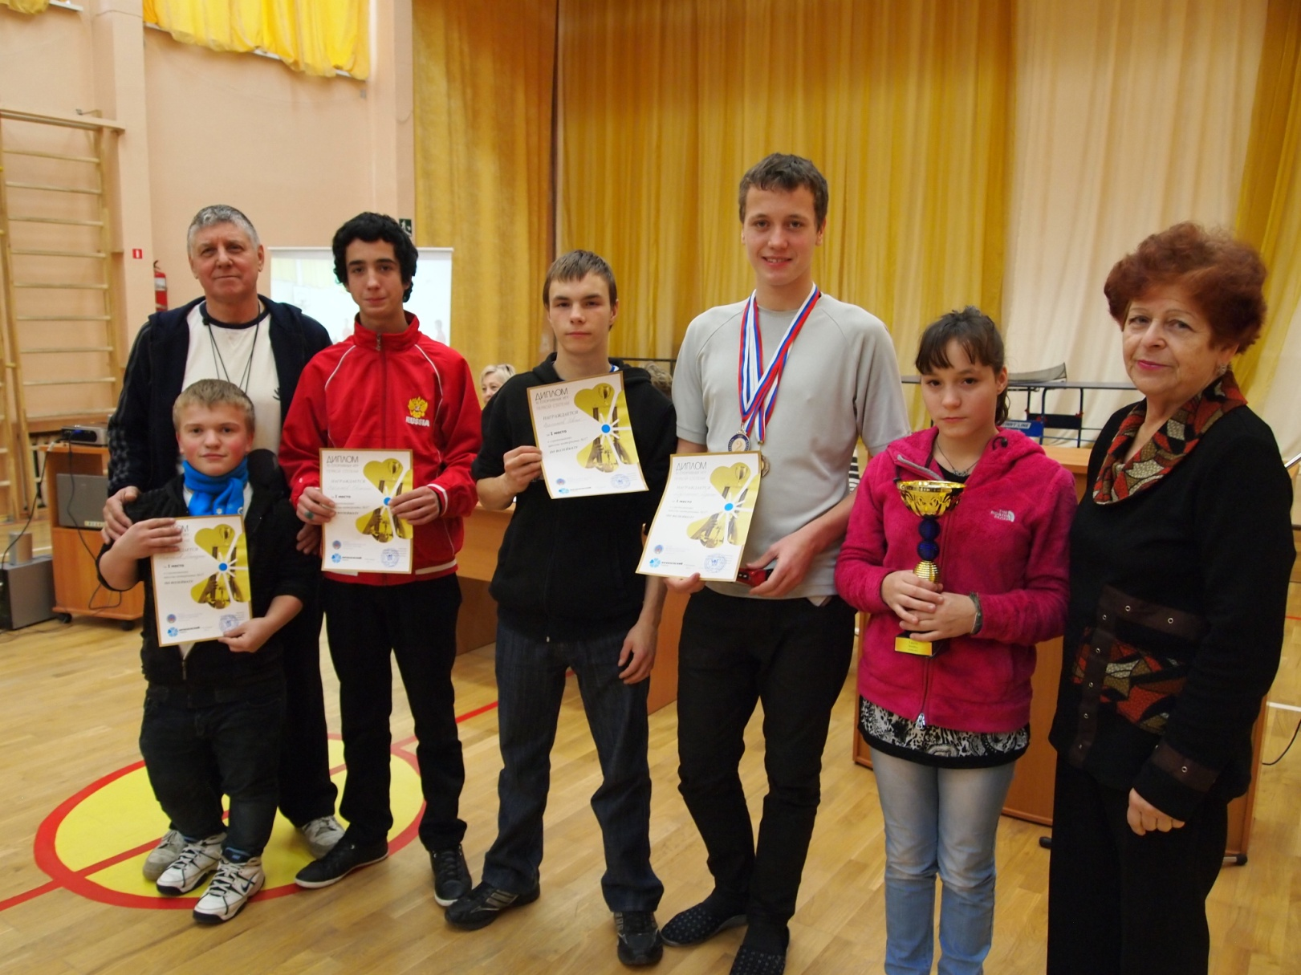
Нравственные отношения подростков.

Slide 2
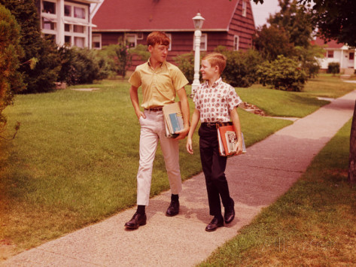
1. Какими должны быть отношения между подростками? 2. Что влияет на формирование взаимоотношений подростков друг с другом и с более взрослыми людьми?

Slide 3
Что влияет на формирование нравственных отношений между подростками:
ПОДРОСТОК
КУЛЬТУРА – книги, театр, кино
ОБРАЗОВАНИЕ
СЕМЬЯ
РЕЛИГИЯ
СМИ –
Средства массовой информации

Slide 4
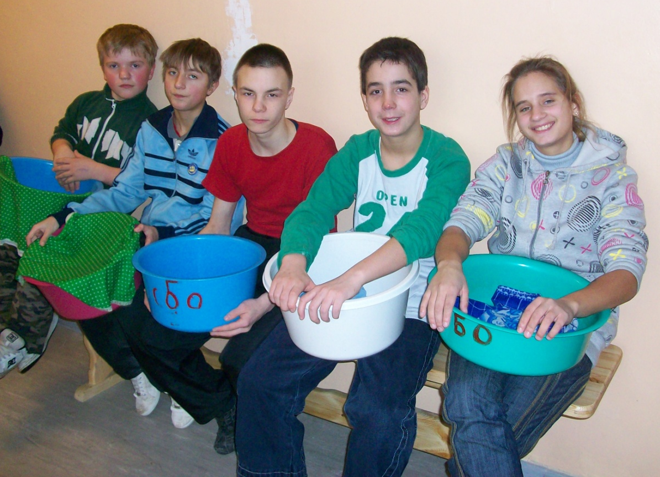
Воспитание нравственных отношений в школе:
Формирует такие качества личности, как:
доброта, честность, порядочность, дисциплинированность, трудолюбие,

Slide 5
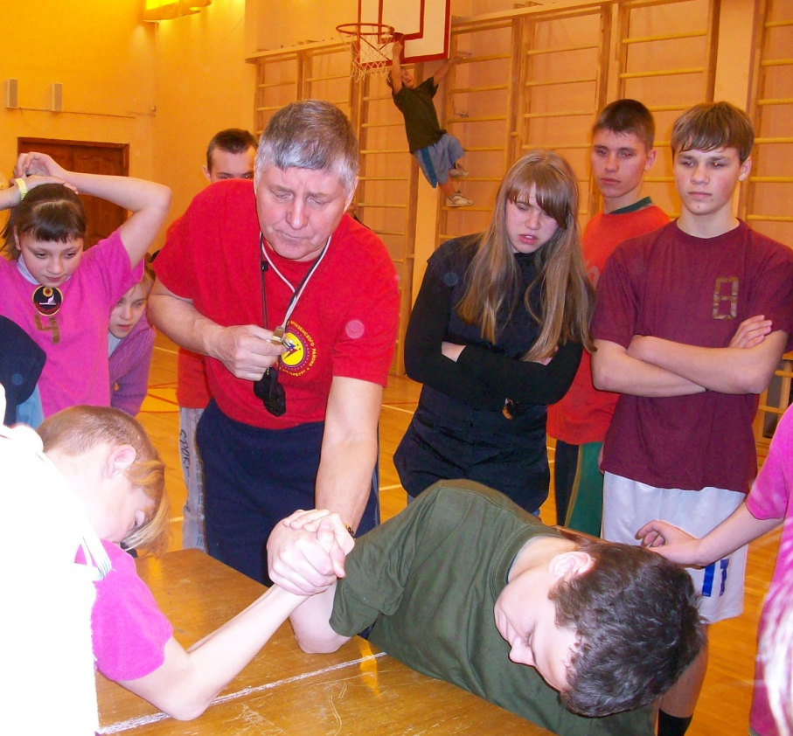
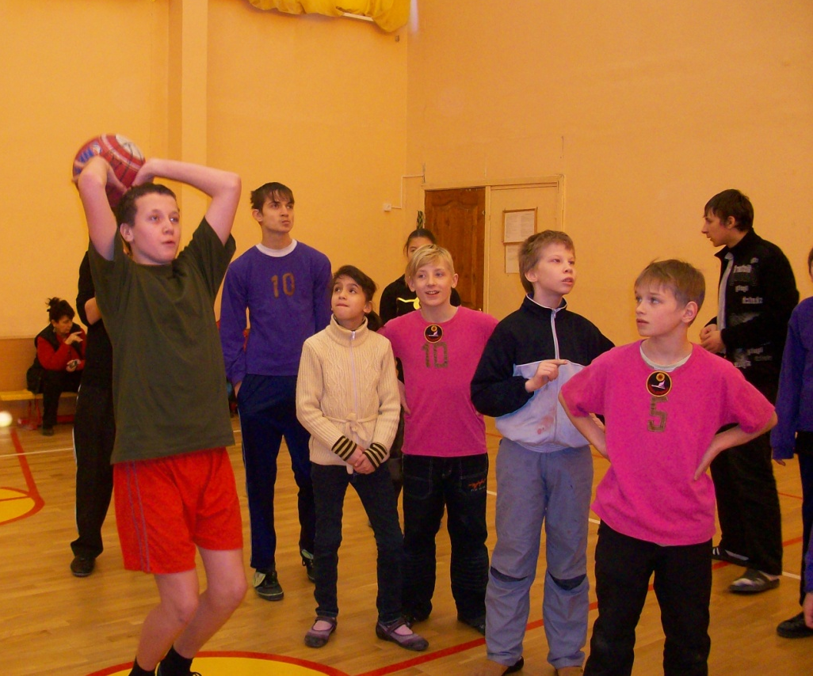
отзывчивость,
взаимопомощь,
коллективизм,
сердечность, тактичность,
целеустремленность,

Slide 6
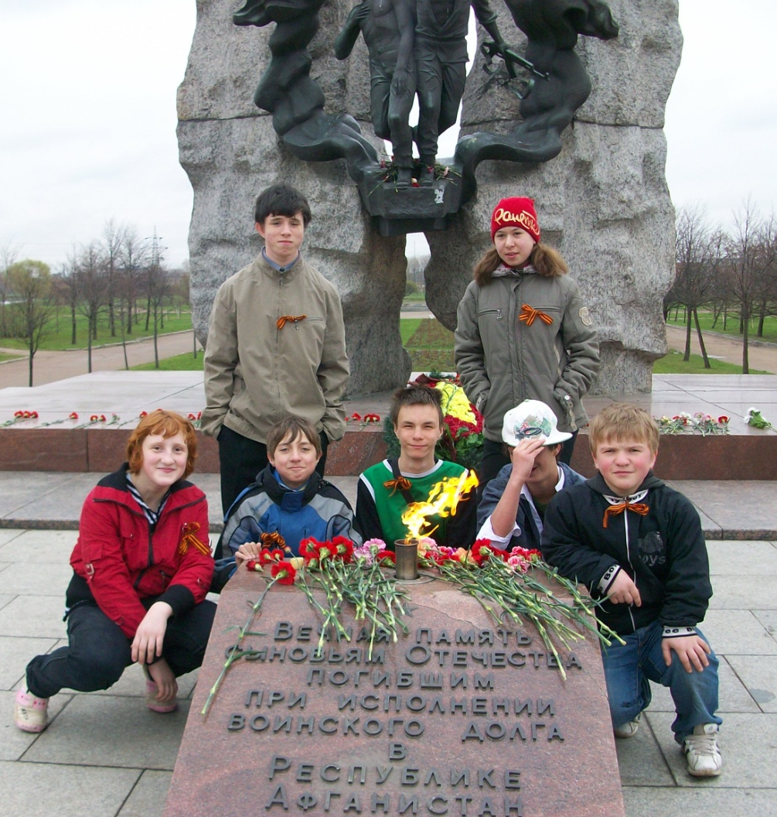
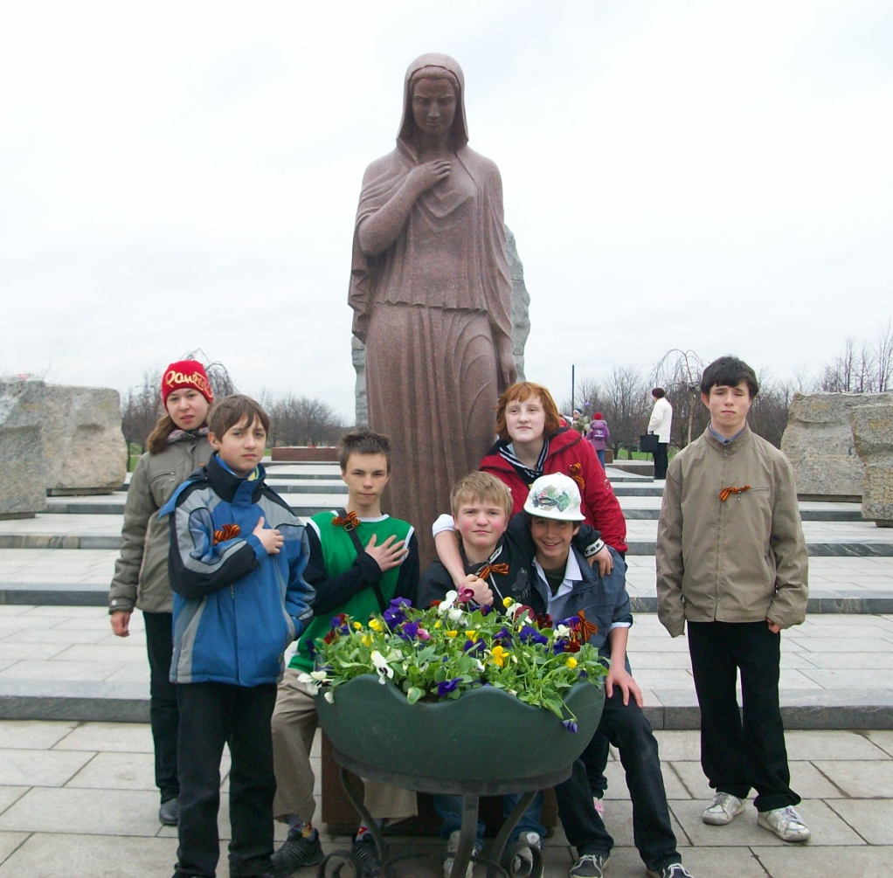
патриотизм,
толерантность,
любовь к Родине

Slide 7
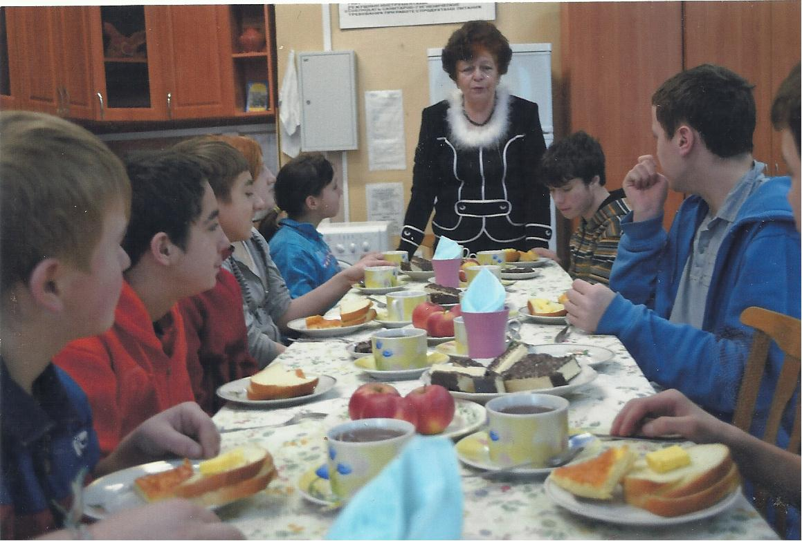
Нравственные отношения подростков строятся
на культуре общения

Slide 8
Общие правила культуры общения:
1. Общайтесь вежливо!
2. Называйте друг друга по имени, а по прозвищу!
3. Не отзывайтесь на грубые обидные обращения!
4. Будьте ответственными за свои слова и поступки!
5. Не навязывайте своего мнения, своих вкусов и привычек!
6. Не унижайте другого человека нецензурной бранью!
7. Умейте выразить чувства благодарности, симпатии,
радости, участия, сочувствия и соболезнования!
8. Будьте терпимыми к чужому мнению, взгляду!
9. Будьте толерантными к людям других национальностей и
вероисповедания, живущих рядом с нами!
«Попробуйте не наступить, а уступить.
Не захватить, а отдать.
Не кулак показать, а протянуть ладонь.
Не спрятать, а поделиться.»
М.Рощин.

Slide 9
Как бы вы себя повели в таких ситуациях?:
Ответьте на вопросы правдиво:
1. Я часто бываю добрым со сверстниками и взрослыми
2. Мне важно помочь однокласснику, когда он попал в беду
3. Я считаю, что можно быть не сдержанным с некоторыми взрослыми
4. Наверное, нет ничего страшного в том, чтобы нагрубить неприятному мне человеку
5. Я считаю, что вежливость помогает мне хорошо себя чувствовать среди людей
6. Я думаю, что можно позволить себе выругаться на несправедливое замечание в мой адрес
7. Если кого-то в классе дразнят, то я его тоже дразню
8. Мне приятно делать людям радость
9. Мне кажется, что нужно уметь прощать людям их отрицательные поступки
10.Я думаю, что важно понимать других людей, даже если они не правы
Если ты согласен с высказыванием, то поставь 1 балл,
если нет, то 0 баллов,
а потом посчитай сколько получилось у тебя баллов в сумме.

Slide 10
У каждого из вас еще формируются основы
нравственных отношений с окружающими людьми
Что мешает вам достойно общаться друг с другом?
Какие черты характера вы хотели бы изменить и почему?
Кто для вас является примером для подражания?

